Slide 1
2021.11.11(加班)~2021.11.12
工作日報
記錄人：葉柏漢
記錄日期：2021.11.12
工作時間：
18:00~19:00
08:30~17:30

Slide 2

本日工作事項
Day work
研究django與vue整合後的應用(加班)
順利讓網頁進行跳轉
修復django內建資料庫問題
控制excel

Slide 3
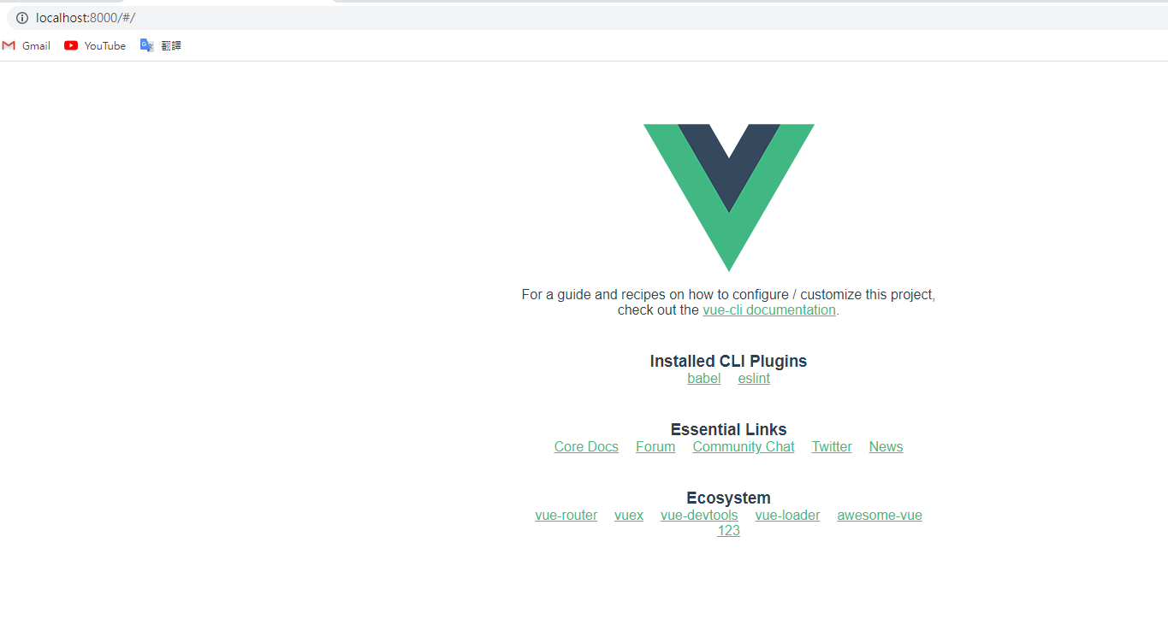
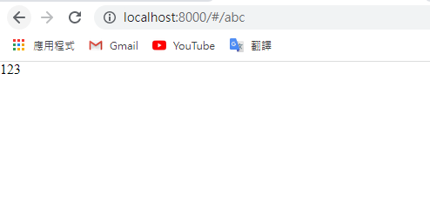
網頁進行跳轉
Project planning
點擊後跳轉

Slide 4
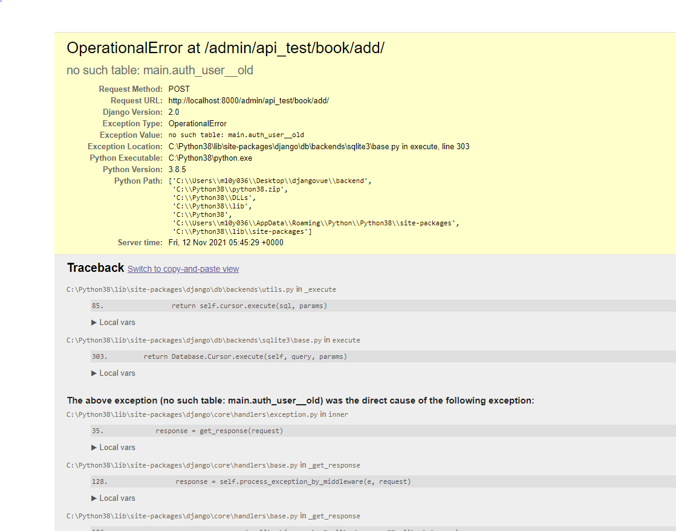
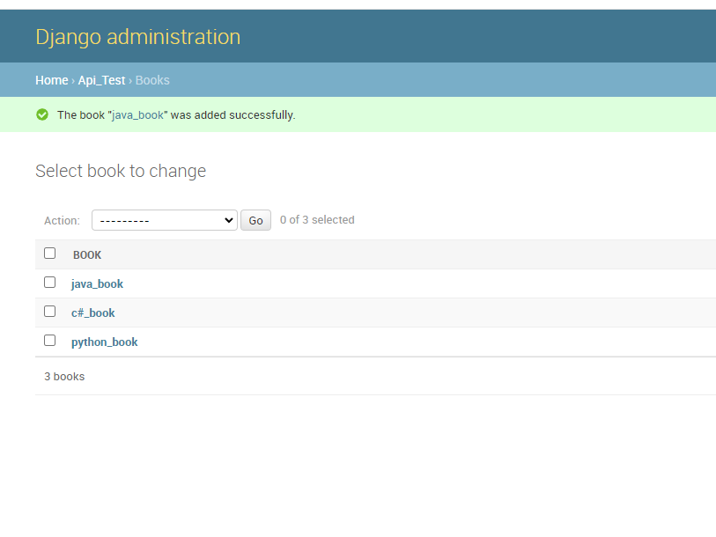
修復資料庫
Project planning
已解決
修復資料庫無法做動問題

Slide 5
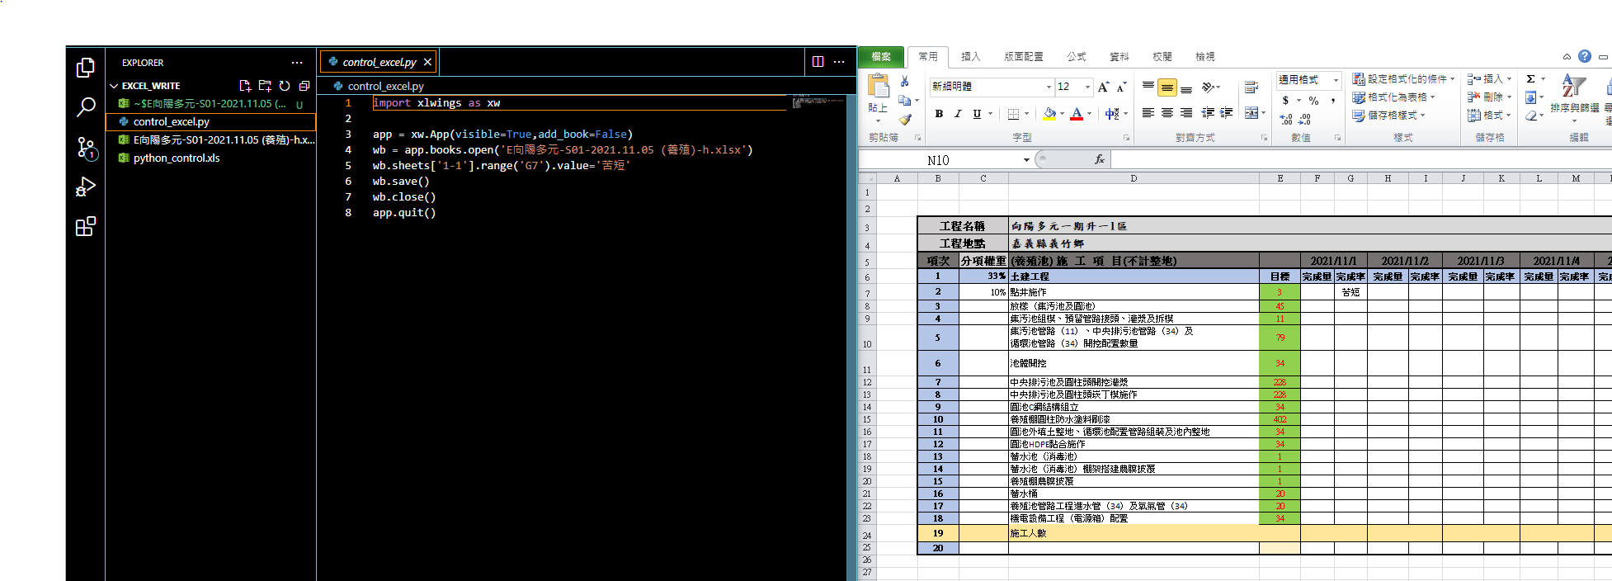
控制excel
Project planning
透過程式將資料送進excel

Slide 6
謝謝觀看

